Slide 1


小程序教程
聂建辉 2018-03-12

Slide 2
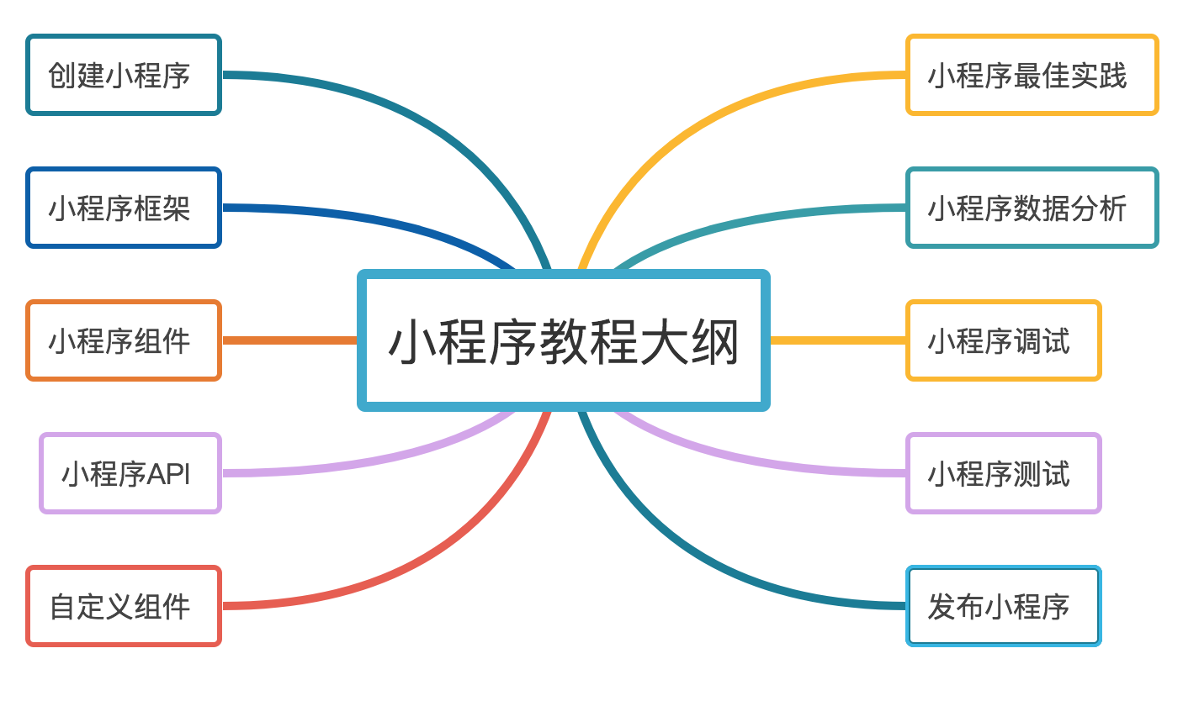

目录

Slide 3
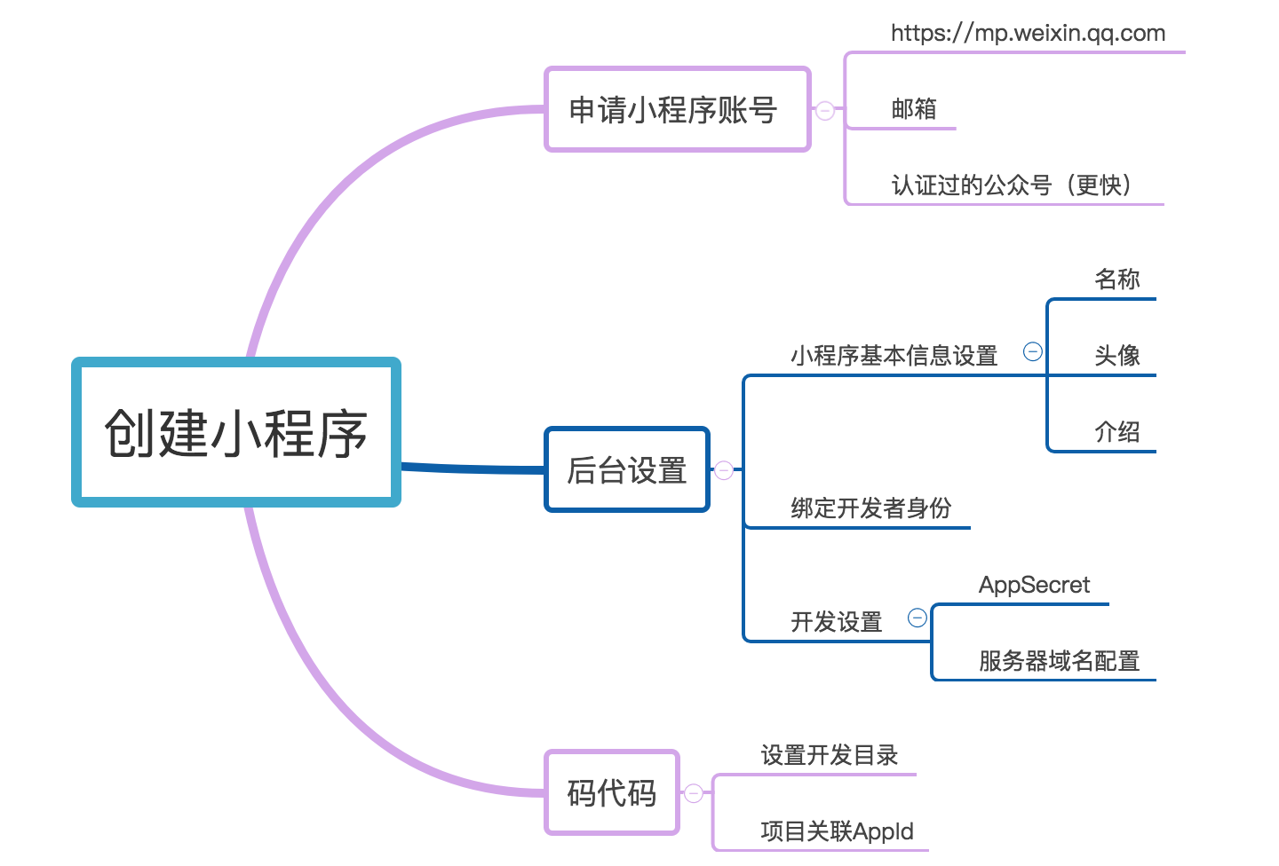
创建小程序

Slide 4
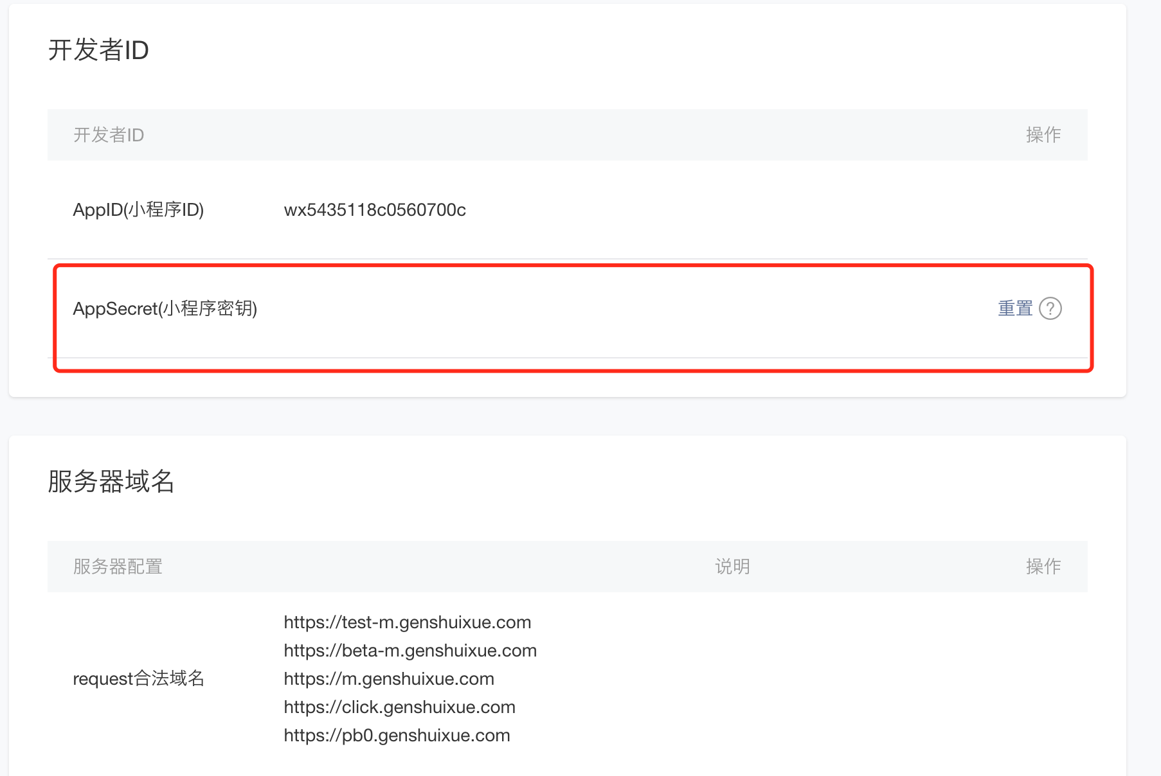
开发设置

Slide 5
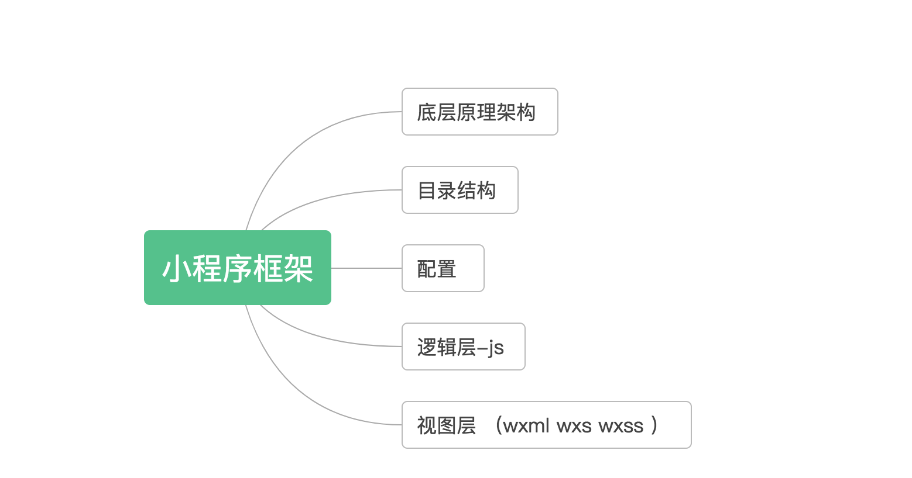
小程序框架

Slide 6
底层原理架构

Slide 7
底层原理架构
1. 小程序底层还是基于webView 来实现的;
2. 在 iOS 上，小程序的 javascript 代码是运行在 JavaScriptCore 中;
3. 在 Android 上，小程序的 javascript 代码是通过 X5 内核来解析;
4. 在 开发工具上， 小程序的 javascript 代码是运行在 nwjs（chrome内核） 中;
5. 微信 App 里包含 javascript 运行引擎，那么 JavaScript 调用的小程序相关 API
最终会被翻译成实现在微信 App 里的原生接口;
6. 微信 App 里包含了 WXML/WXSS 处理引擎，最终会把界面翻译成系统原生的控件
并展示出来;

Slide 8
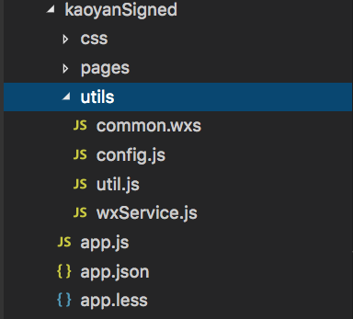
目录结构

Slide 9
目录结构
一个完整的小程序主要由以下几部分组成： 1. 一个入口文件：app.js ; 2. 一个全局样式：app.wxss; 3. 一个全局配置：app.json ;
4. utils: 放一些公共的配置和服务; 5. pages: 每个页面再按文件夹划分，每个页面一般对应4个文件
wxml，wxss ，js，[json, wxs];

Slide 10
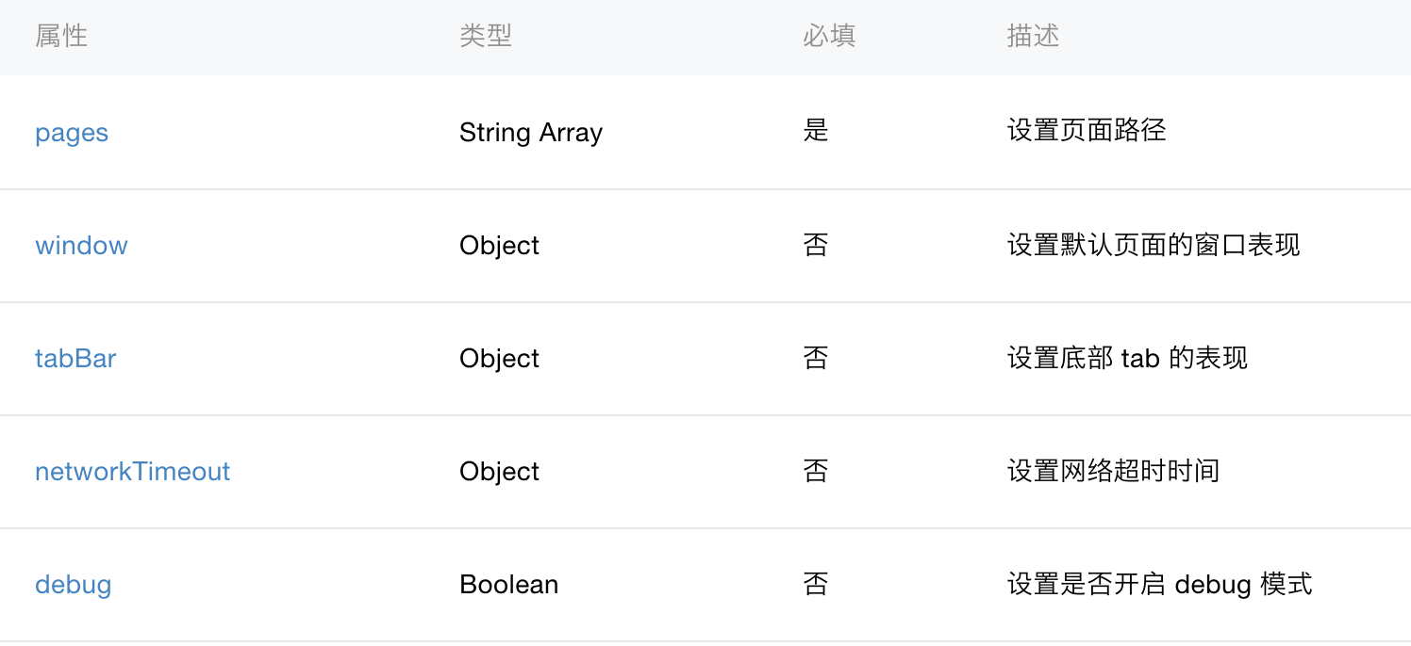
配置

Slide 11
配置
page下.json 里面的相关设置会覆盖app.json的
window 可设置导航栏背景色 、标题色 、 标题内容、 窗口背景色 、下拉样式 、
是否开启下拉刷新、上拉加载更多等
tabBar: 多tab应用时设置该属性
networkTimeout: 设置request WebSocket uploadFile/downloadFile的请求超时

Slide 12
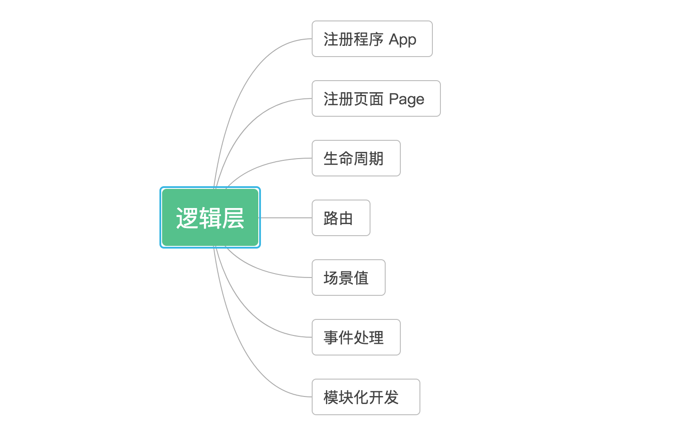
逻辑层

Slide 13
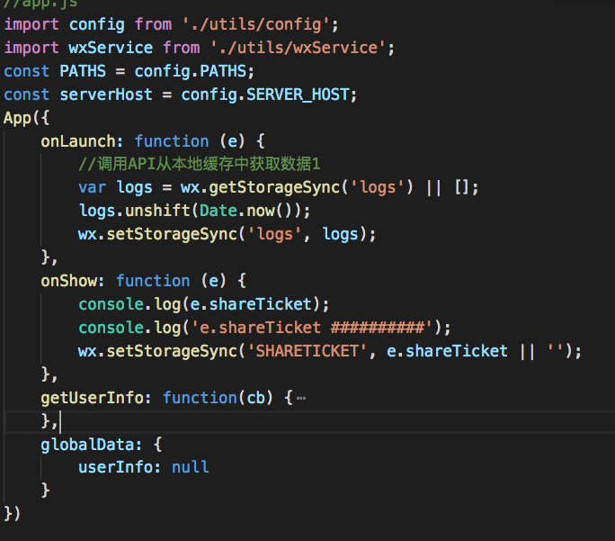
注册App

Slide 14
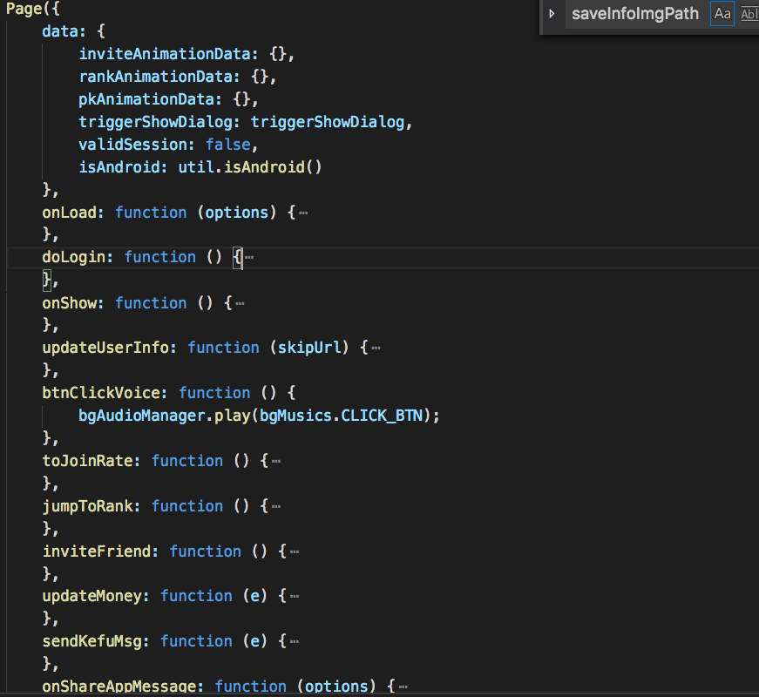
注册page

Slide 15
生命周期

Slide 16
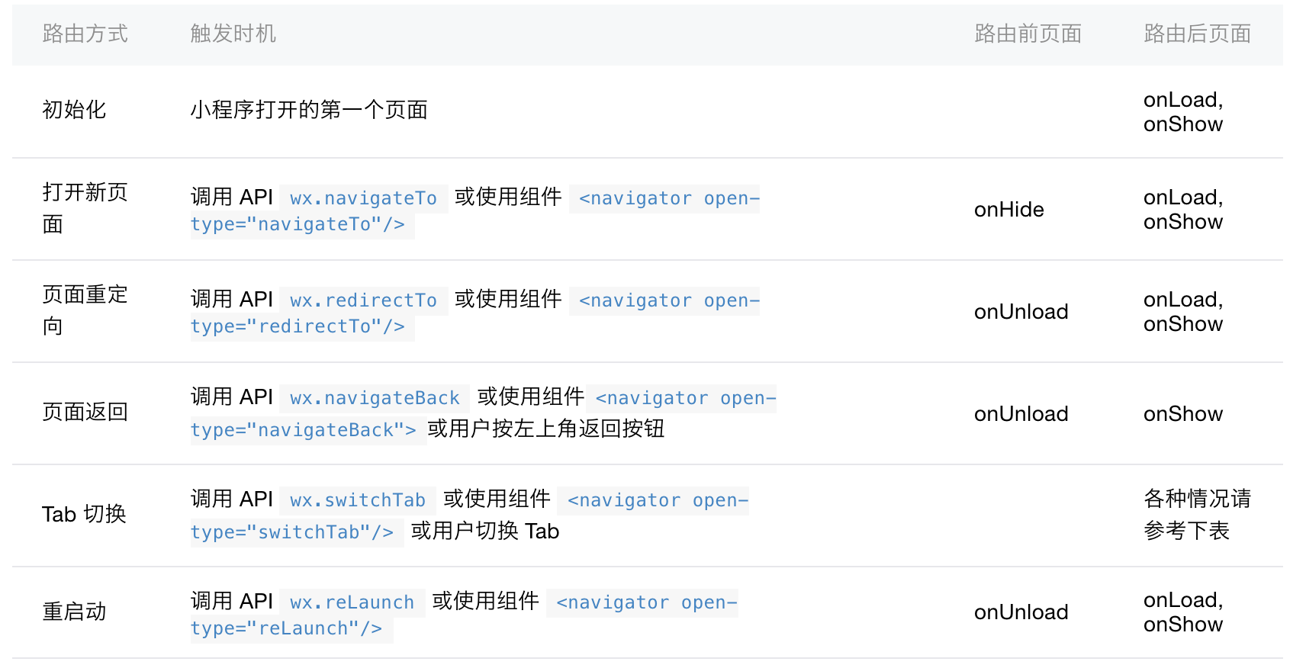
路由

Slide 17
路由
getCurrentPages() 获取当前页面栈
一个应用同时只能打开10个页面
navigateTo, redirectTo 只能打开非 tabBar 页面
switchTab 只能打开 tabBar 页面
reLaunch 可以打开任意页面
调用页面路由带的参数可以在目标页面的onLoad中获取

Slide 18
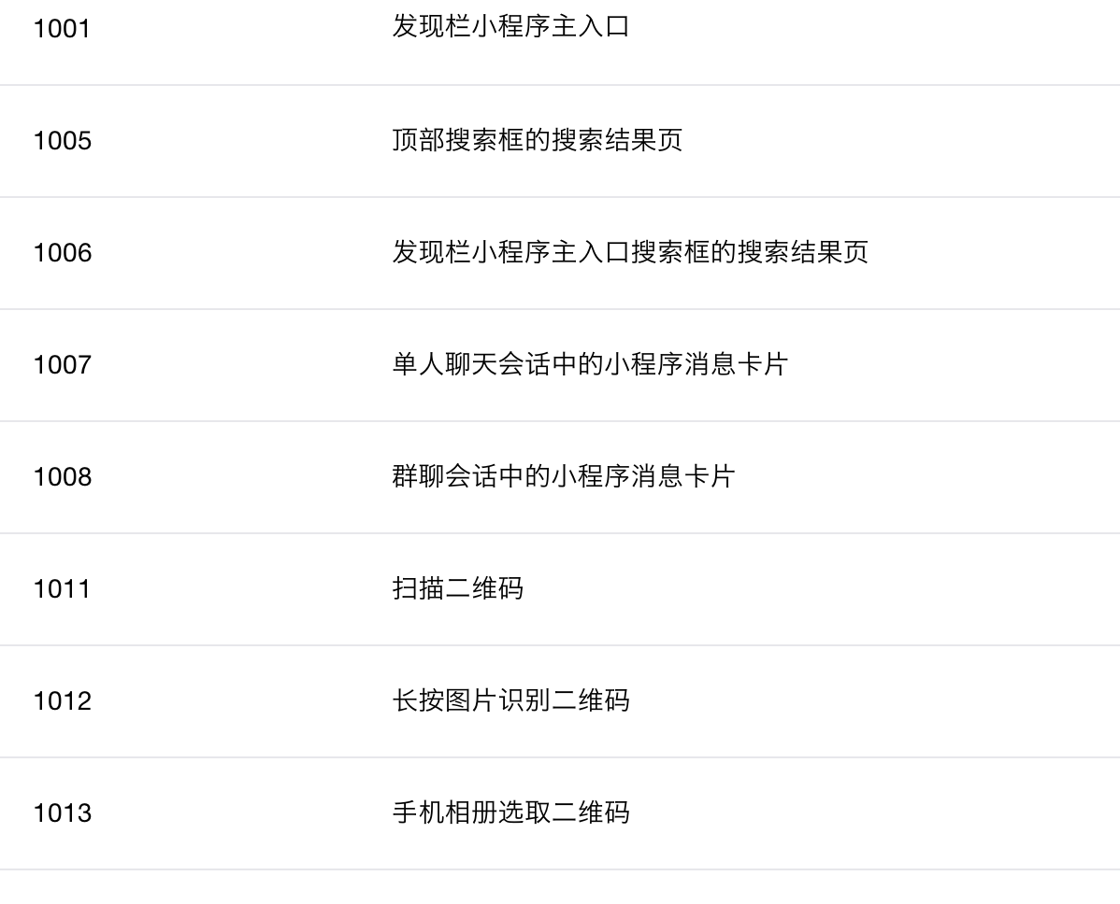
场景值

Slide 19
场景值
基于场景值去写逻辑 比如说：
限制某些页面只有个人分享可见 则可利用场景值做判断
坑：开发版预览时场景值一直是1011

Slide 20
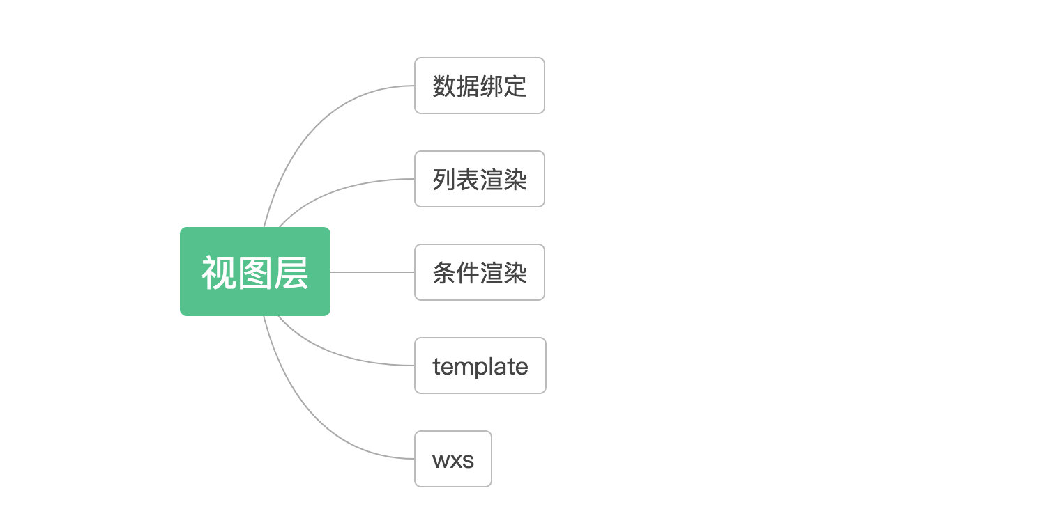
视图层

Slide 21
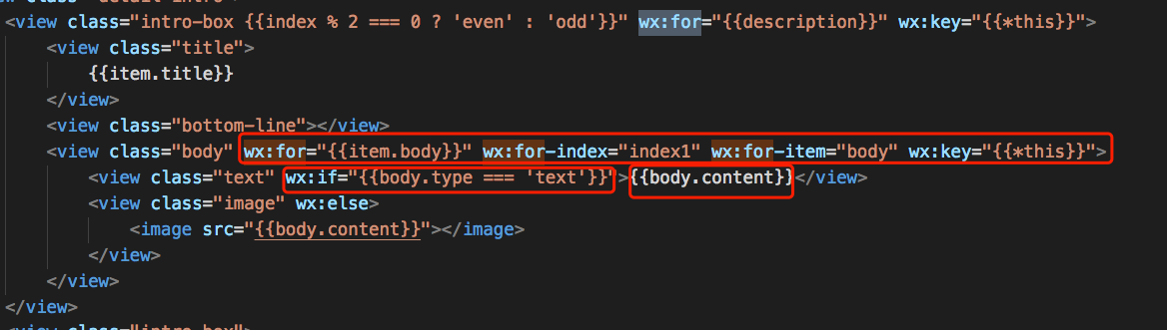
视图层渲染

Slide 22
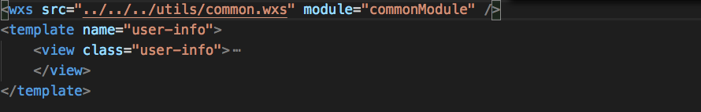
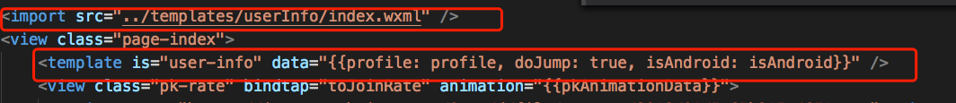
template

Slide 23
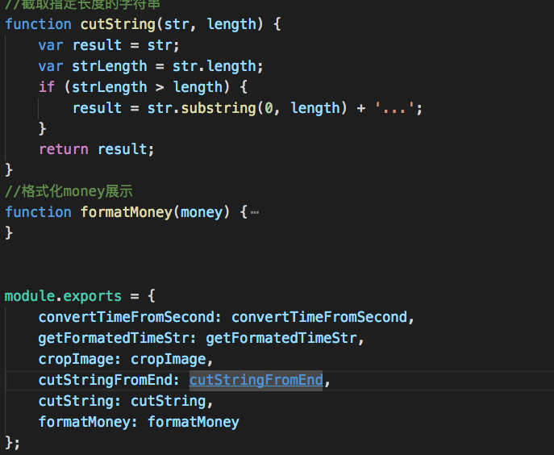
wxs

Slide 24
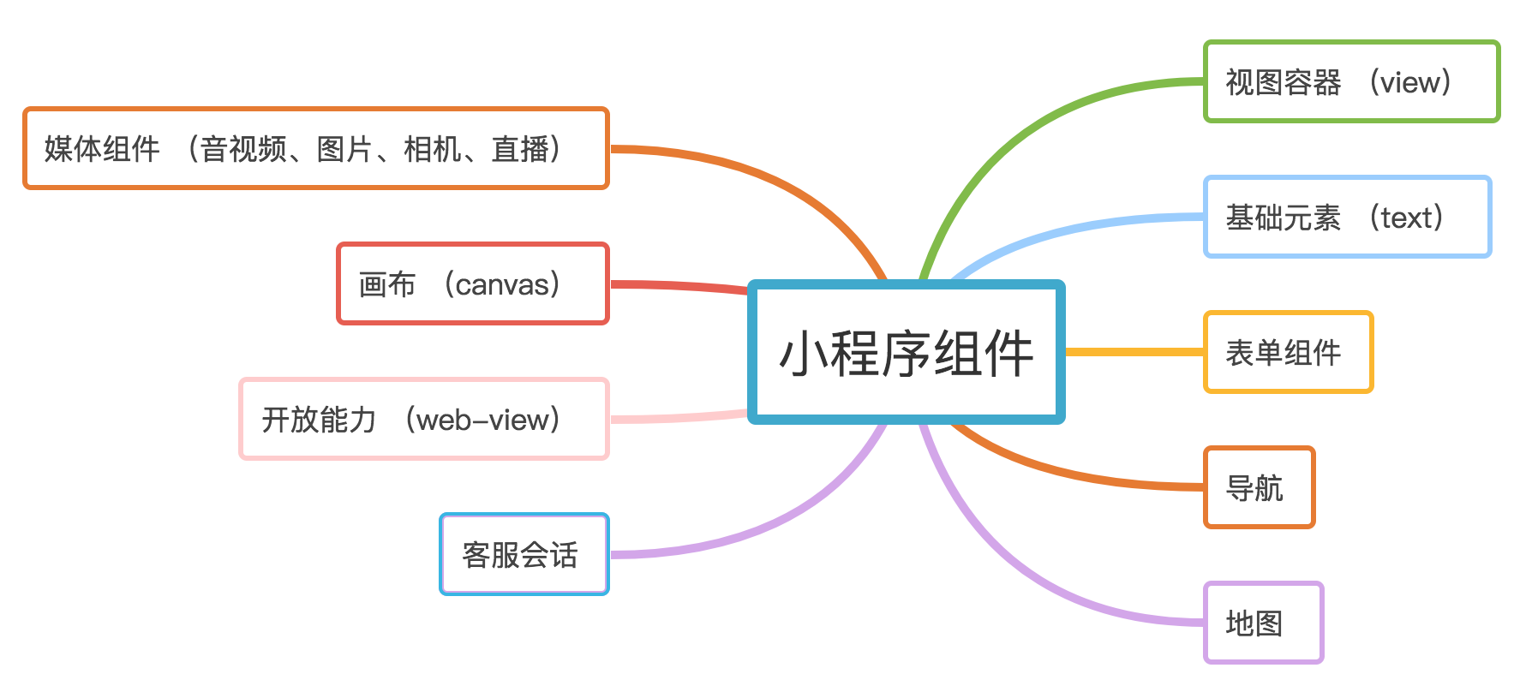
小程序组件

Slide 25
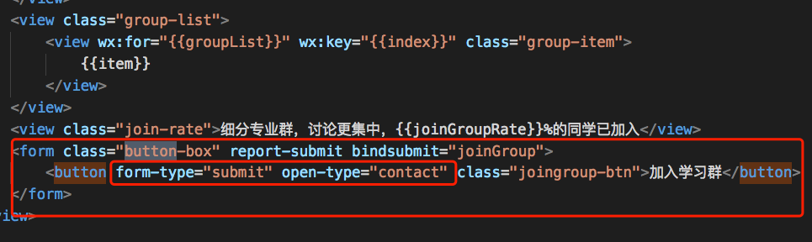
小程序组件button

Slide 26
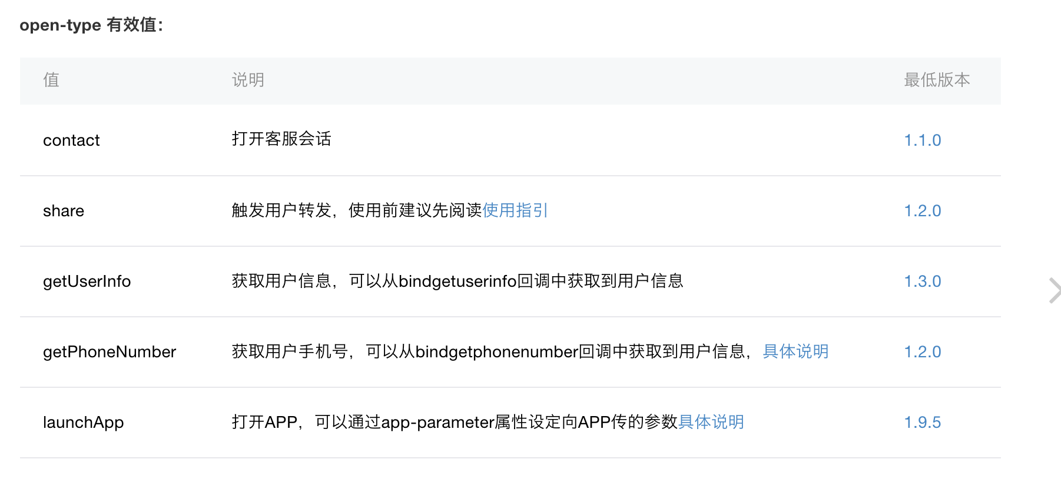
小程序组件button

Slide 27
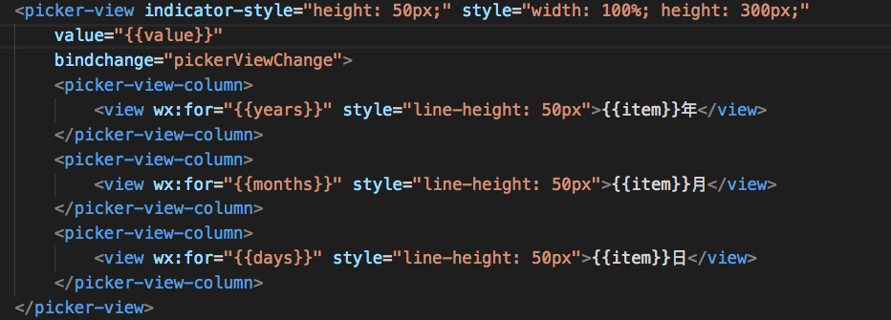
小程序组件 picker-view

Slide 28
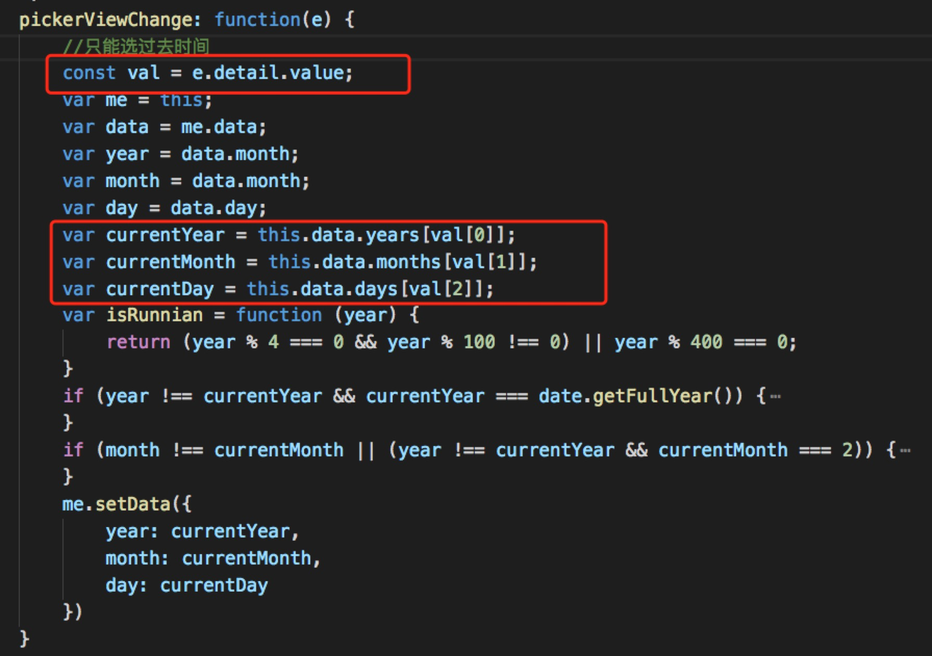
小程序组件 picker-view

Slide 29
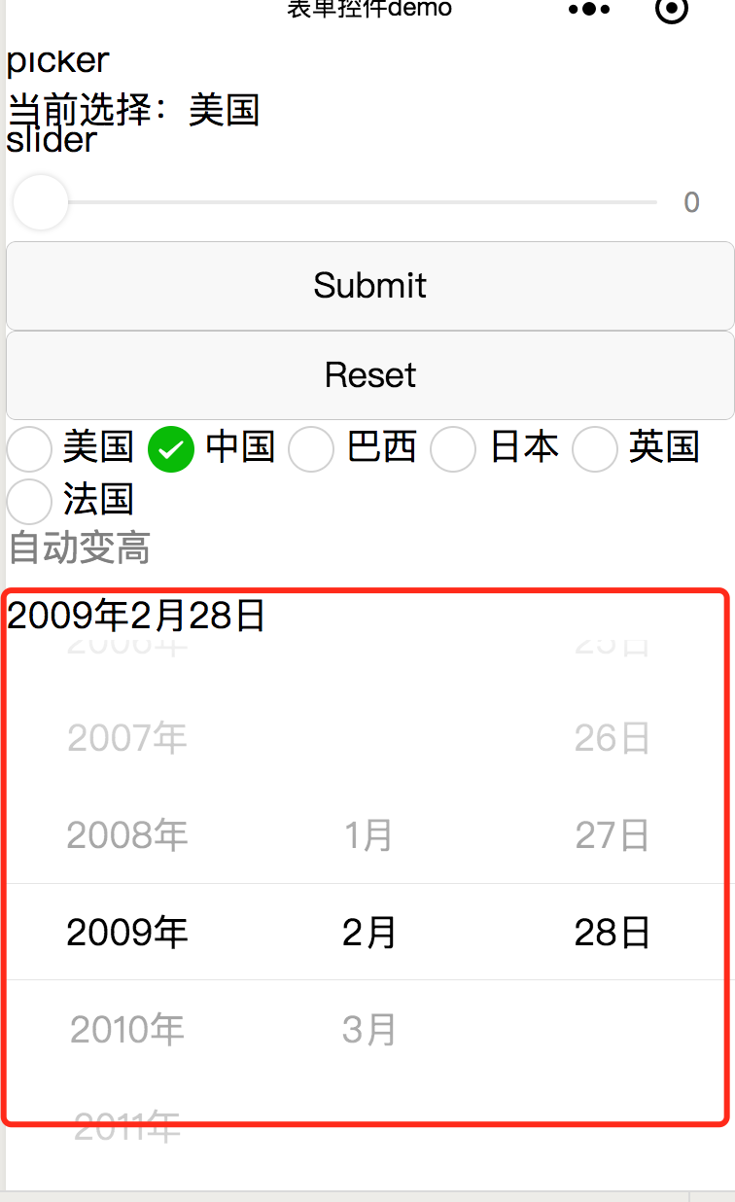
小程序组件 picker-view

Slide 30
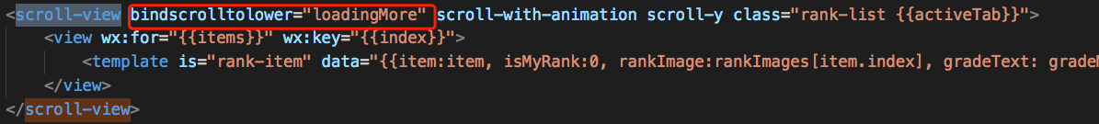
小程序组件 scroll-view

Slide 31
小程序组件 web-view
<web-view src="https://m.genshuixue.com/activity/model5/qimofuxi"></web-view>
后台配置业务域名
js-sdk 通信

Slide 32
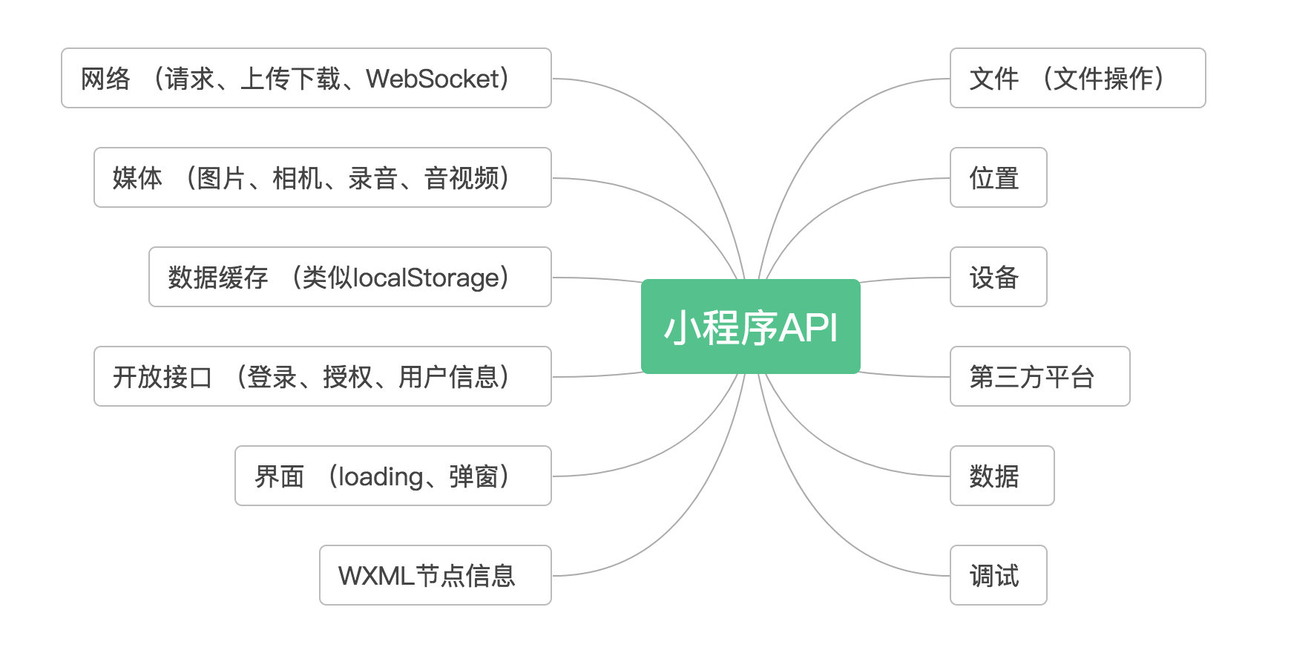
小程序API

Slide 33
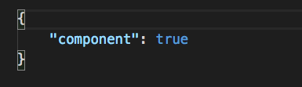
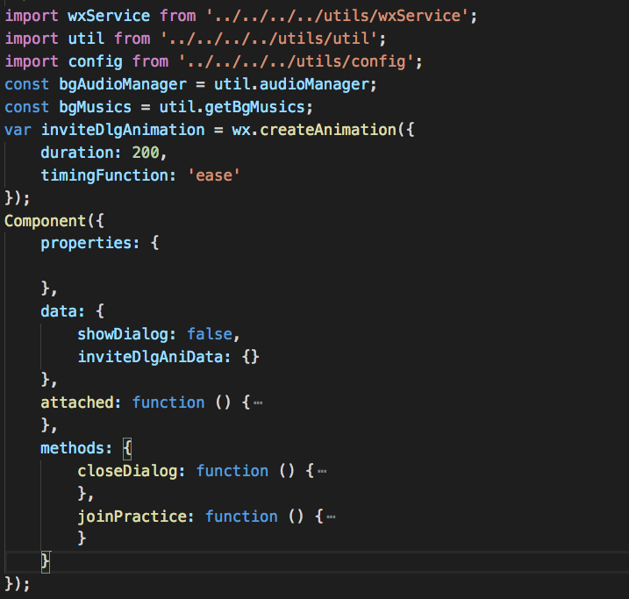
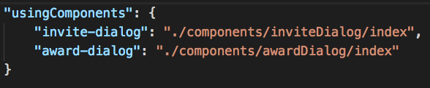
自定义组件

Slide 34
自定义组件
包含js json wxml wxss四个文件
json声明component属性为true
引用组件的时候usingComponents声明组件名称和对应路径即可
properties
data
生命周期函数
methods
triggerEvent
Attenttion: 外部样式对自定义组件无效

Slide 35
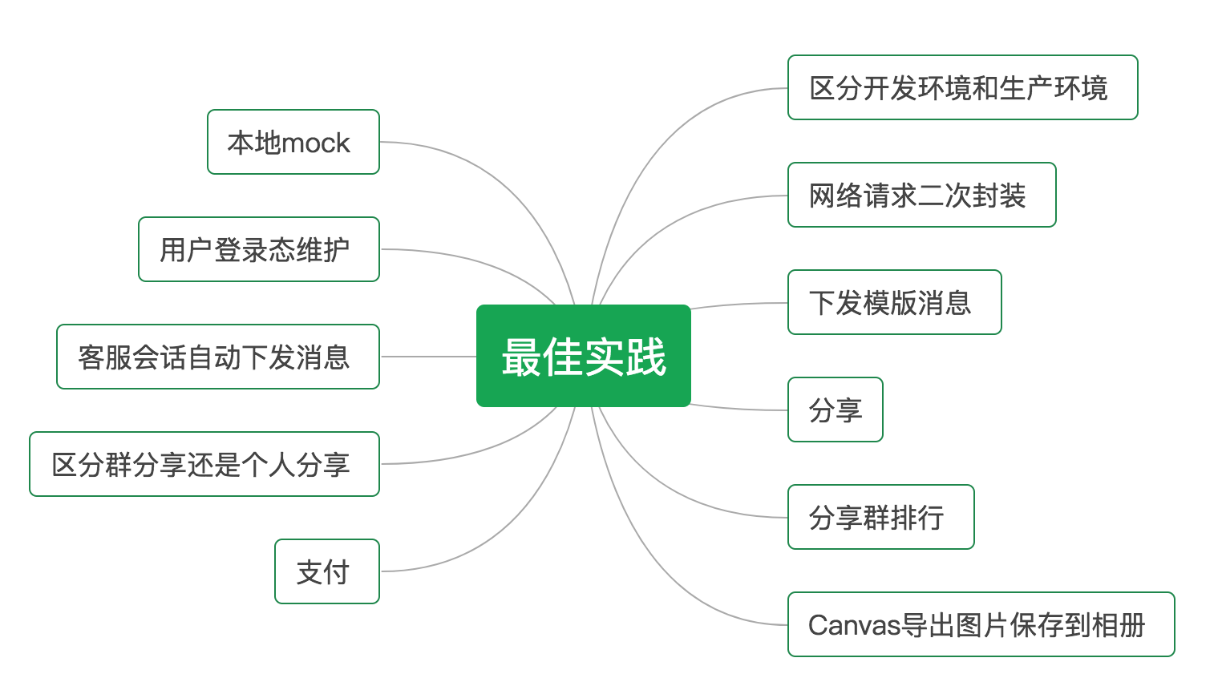
小程序最佳实践

Slide 36
区分开发环境和生产环境
执行脚本传入环境变量 → 根据环境变量切换域名 → 代码重新打包

Slide 37
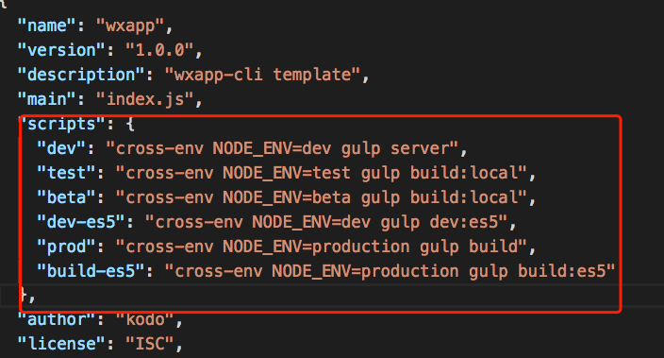
区分开发环境和生产环境
Notes:
执行脚本传入环境变量→根据环境变量切换域名 → 代码重新打包

Slide 38
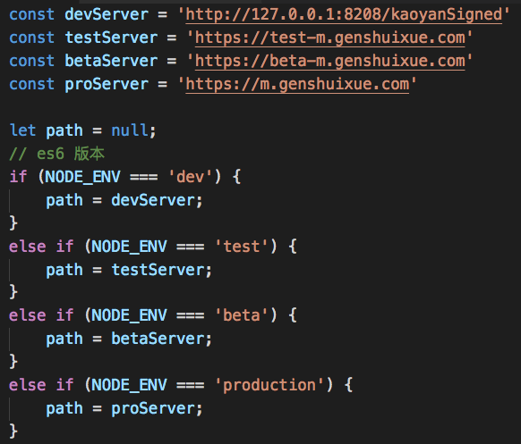
区分开发环境和生产环境

Slide 39
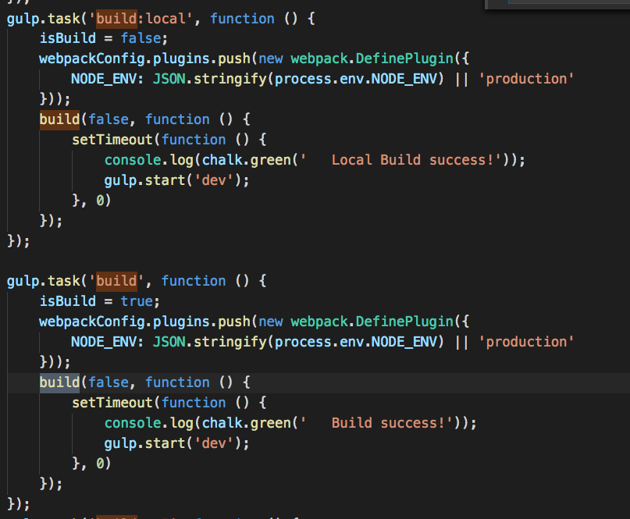
区分开发环境和生产环境

Slide 40
本地mock
起本地服务 → 监听拦截请求 → 按请求URL取对应mock数据并返回

Slide 41
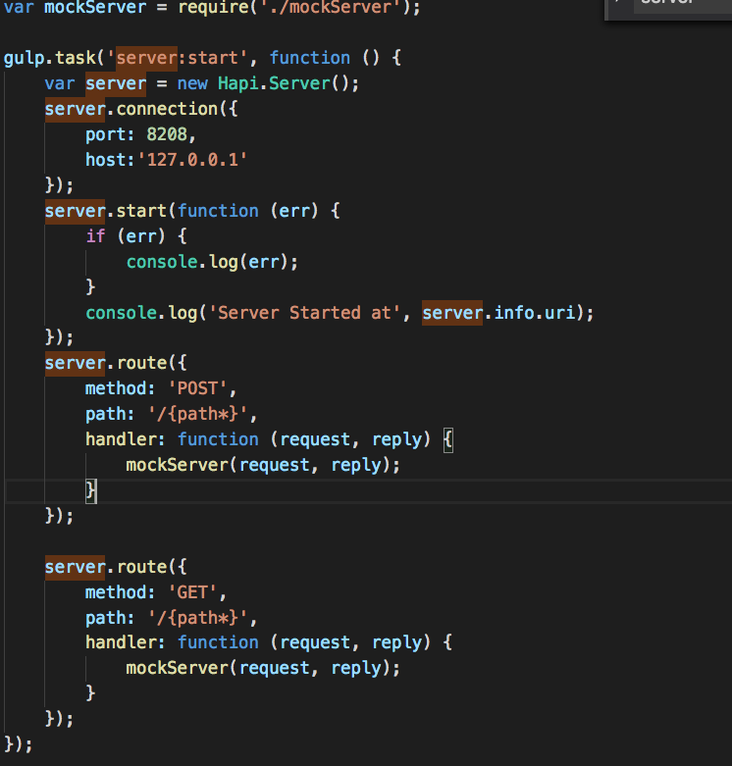
本地mock

Slide 42
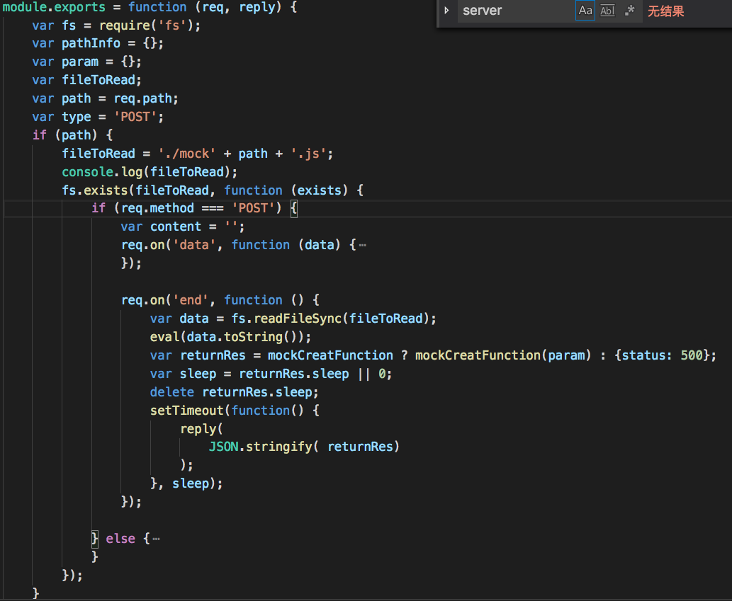
本地mock

Slide 43
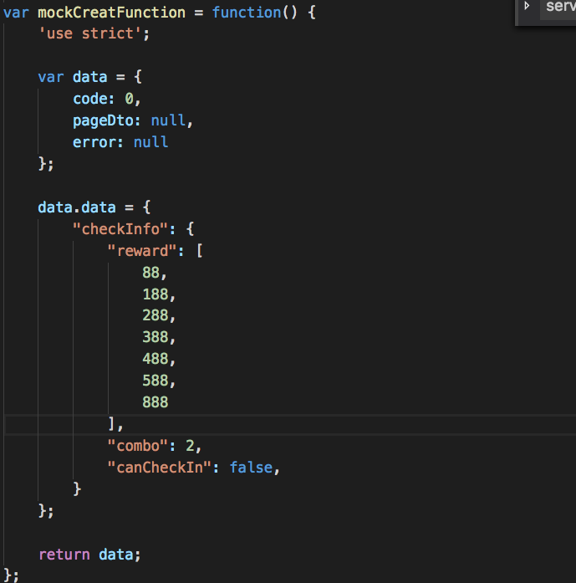
本地mock

Slide 44
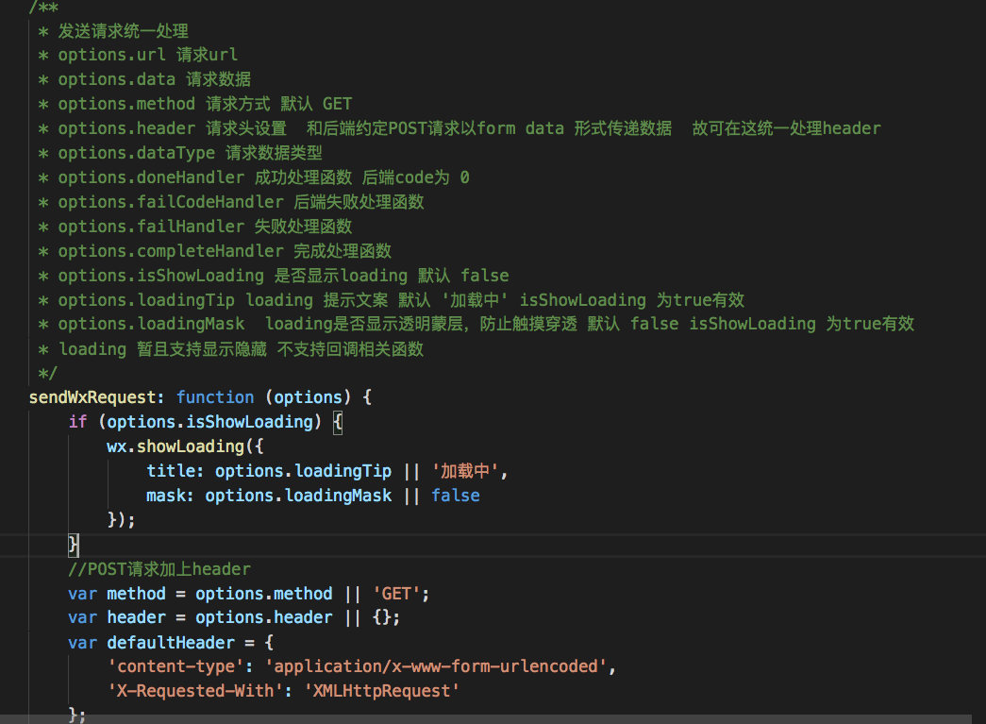
网络请求二次封装

Slide 45
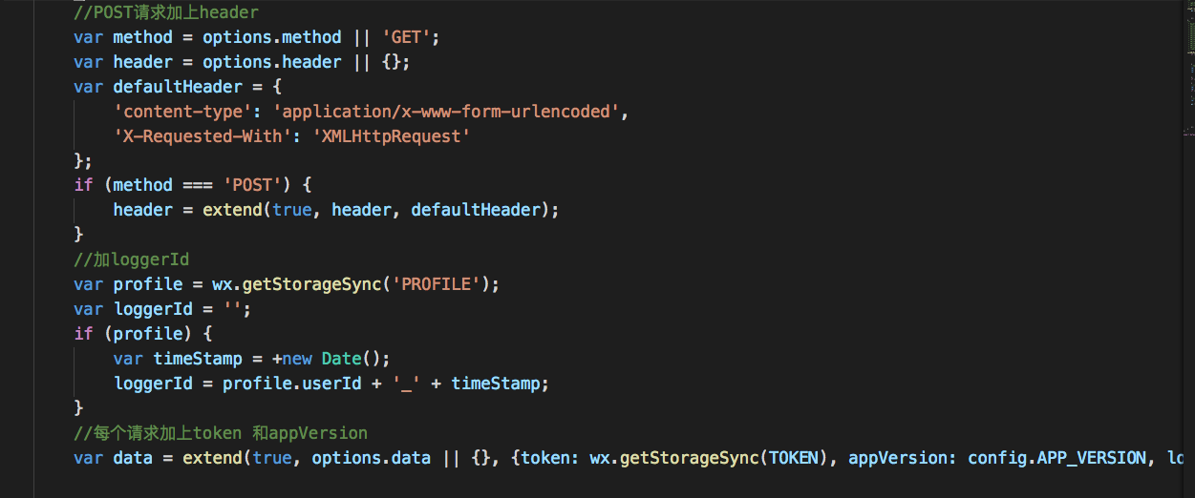
网络请求二次封装

Slide 46
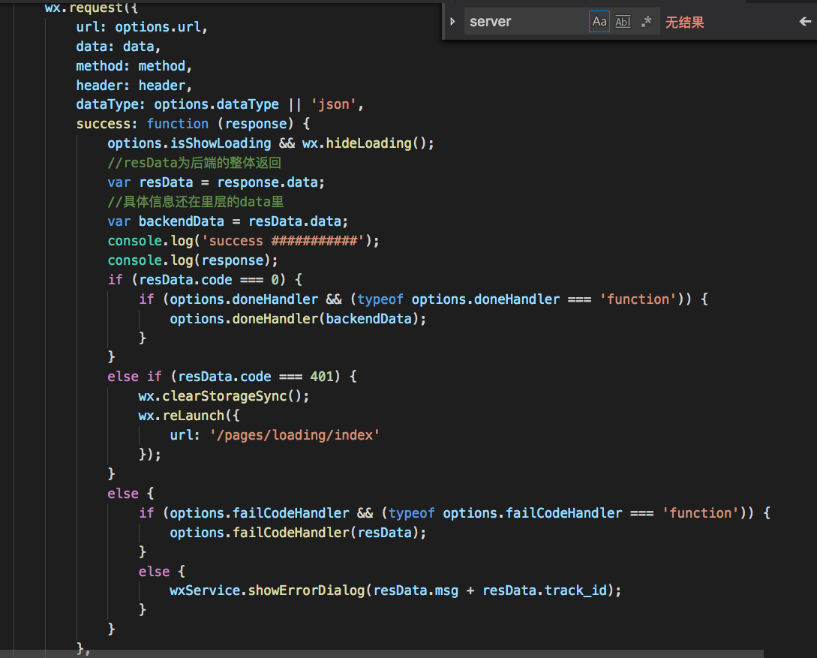
网络请求二次封装

Slide 47
用户登录态维护

Slide 48
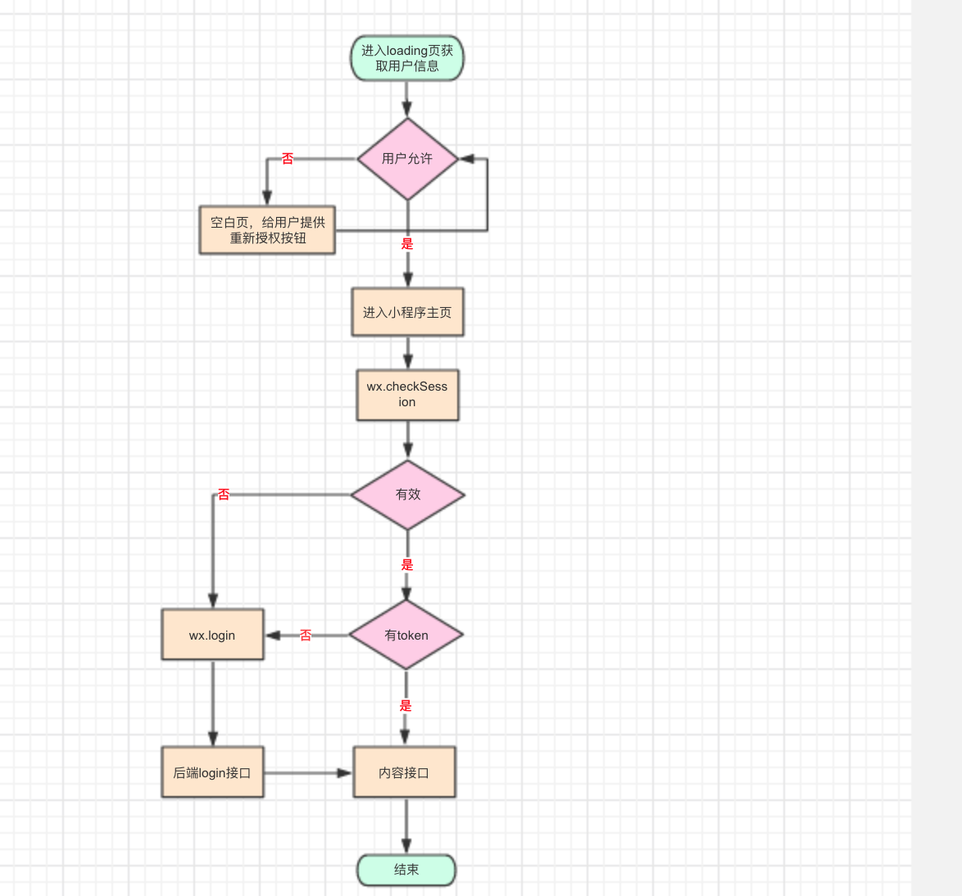
用户登录态维护

Slide 49
用户登录态维护
加入自己的登录机制:
获取用户信息（用户授权）→ wx.checkSession → wx.login → 自己的登录接口 →
获取登陆token存缓存
用户拒绝授权需要引导用户授权
登录态失效重新登录
后端登录接口带上加密用户信息 做二次校验

Slide 50
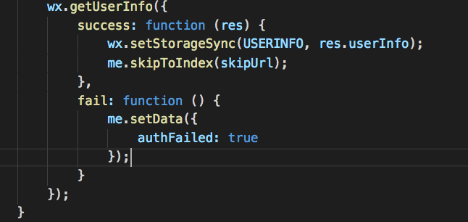
用户登录态维护

Slide 51
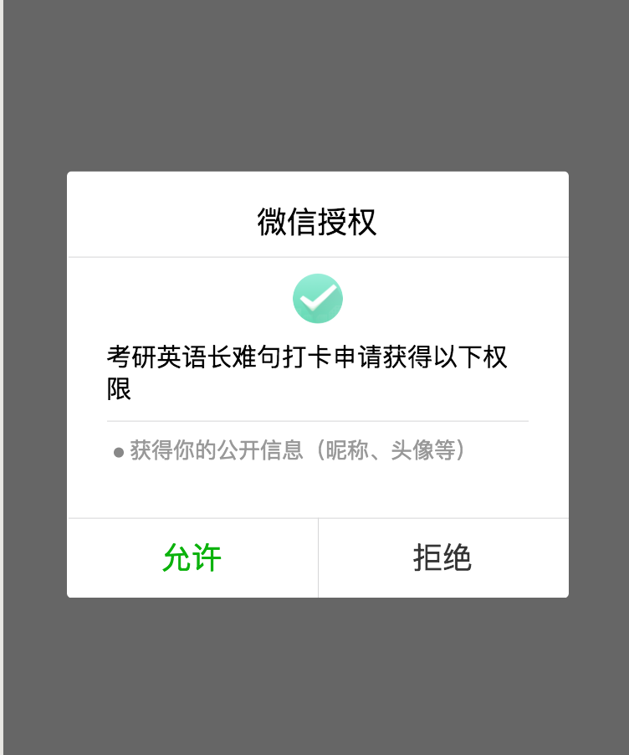
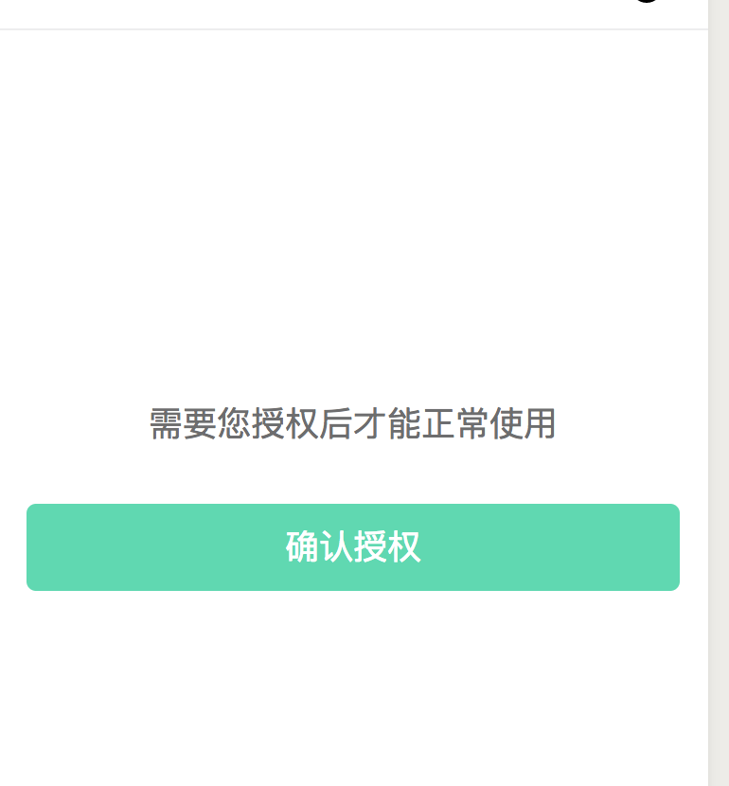
用户登录态维护

Slide 52
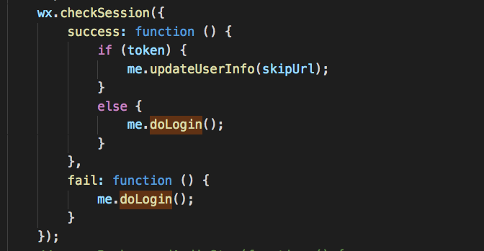
用户登录态维护

Slide 53
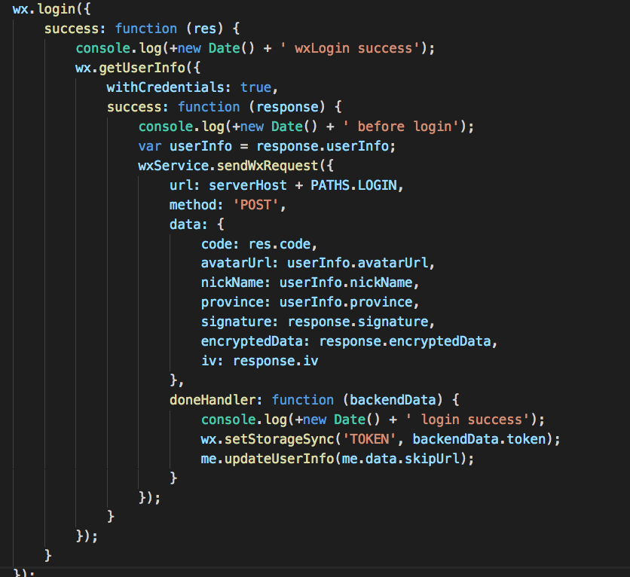
用户登录态维护

Slide 54
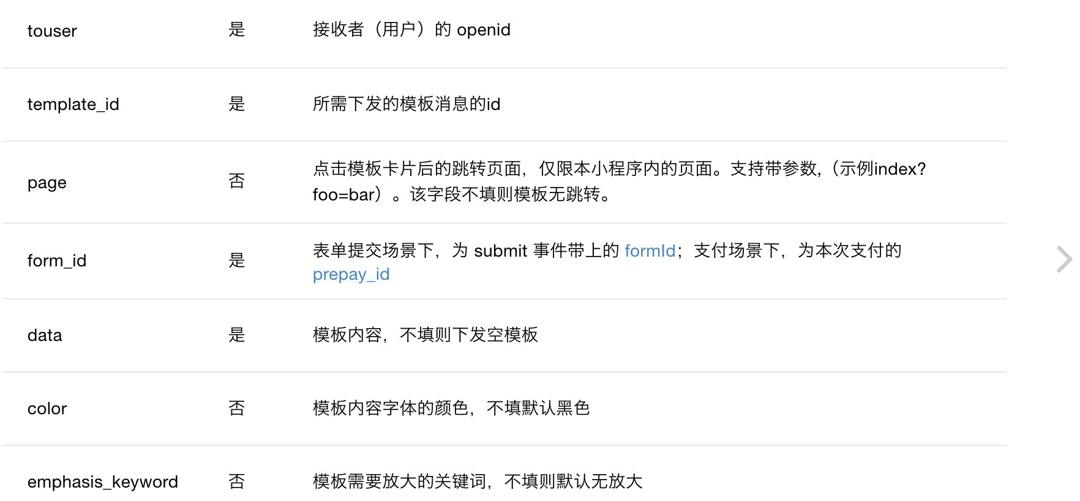
下发模版消息

Slide 55
下发模版消息
用户自身行为触发！
Attention: 一个formId 用户行为后7天内下发一条模版消息
Attention: 一个prepay_id 支付后7天内可下发3条模版消息
后台配置模版（ID）
表单触发 report-submit为true点击按钮提交表单可以获取formId
支付触发当用户完成支付行为，后端可以获取prepay_id用于发送模板消息

Slide 56
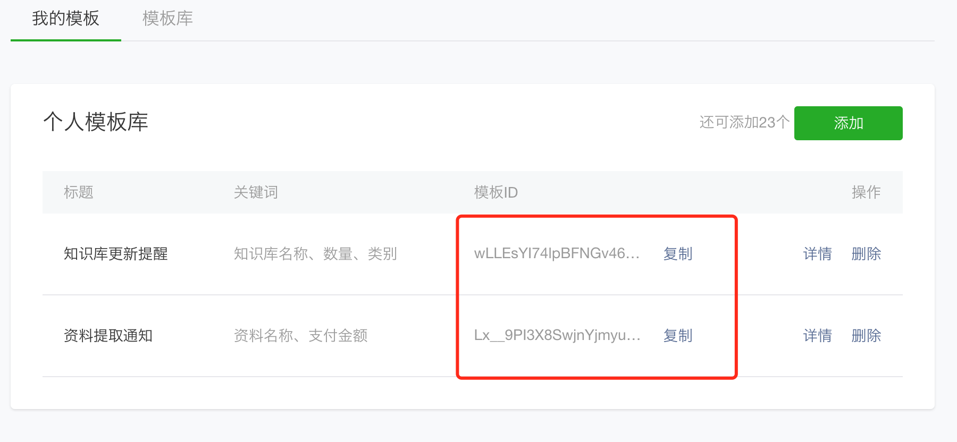
下发模版消息

Slide 57
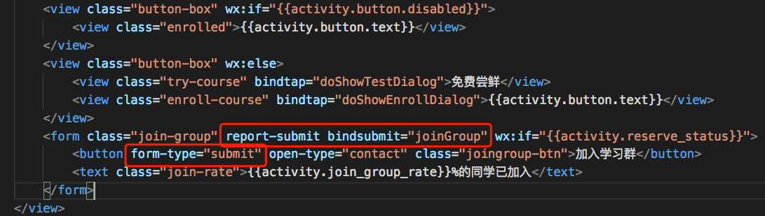
下发模版消息

Slide 58
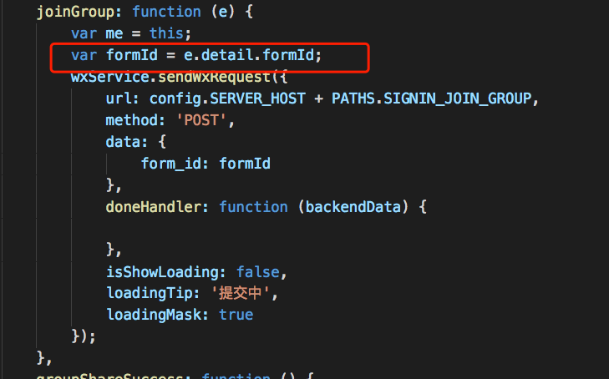
下发模版消息

Slide 59
客服会话自动下发消息
前端调起小程序客服回话窗口并调相应后端接口 由后端发送相应消息给用户
（公众号二维码、落地页链接等）用来做流量转化

Slide 60
分享
页面js定义了onShareAppMessage函数即表示页面可以被分享
分享触发：小程序菜单自带分享 按钮触发
button open-type设置为share
options.from参数可以区分是按钮还是小程序自带
如果是按钮 options.target是按钮节点的信息
分享内容包括 标题 、分享出去的卡片对应的页面路径、 分享图片

Slide 61
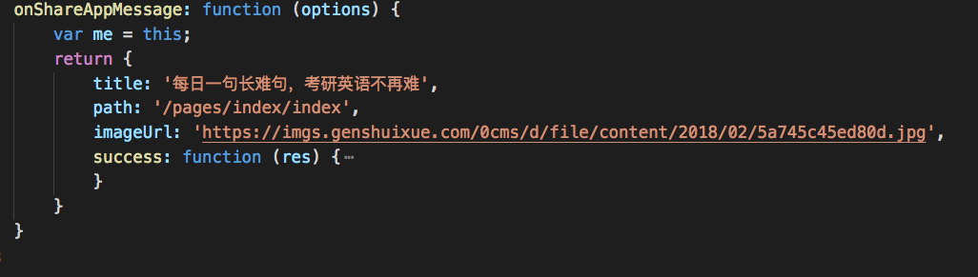
分享

Slide 62
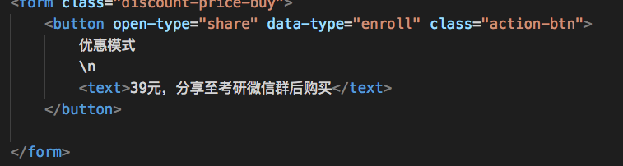
按钮分享

Slide 63
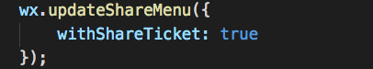

区分群分享还是个人分享

Slide 64
区分群分享还是个人分享
针对分享成功之后的场景 如果是分享出去的卡片则可通过场景值区分
Step1: 调用updateShareMenu、showShareMenu的时候可以指定withShareTicket参数为true
Step2: 分享成功后 如果是分享到群可以拿到shareTickets参数 个人则没有
通过getShareInfo API 可以获取到更详细的分享信息 (需要后端解密)
分享到群聊后的链接也是带shareTicket的 可以在app.js onLuanch onShow函数中拿到

Slide 65


分享群排行

Slide 66
分享群排行
Step1: app.js里取到shareTicket信息 存缓存
Step2: 排行榜页面取缓存获取分享信息 传后端解密获取排行榜信息
解密信息可以拿到群openGId
Step3: openGId 用来拉取群聊名称

Slide 67

支付

Slide 68


Canvas导出图片保存到相册

Slide 69

小程序数据分析

Slide 70

小程序后台数据分析

Slide 71

小程序数据助手

Slide 72
自定义数据分析
自定义事件 → 新建事件 → 配置事件 → 代码引入 → 查询结果分析

Slide 73

自定义数据分析

Slide 74

自定义数据分析(配置上报)

Slide 75

自定义数据分析(API上报)

Slide 76

自定义数据分析

Slide 77
小程序调试
1. 开发工具调试
2. 真机调试(远程调试)

Slide 78

开发工具调试

Slide 79

真机调试

Slide 80

真机调试

Slide 81

真机调试

Slide 82

小程序测试

Slide 83

发布小程序

Slide 84

发布小程序

Slide 85

发布小程序

Slide 86

Q&A

